Slide 1
BIL | TAJUK | TARIKH | SURATKHABAR
1. | RISIKO LONJAKAN KOS PEMBINAAN, HARGA RUMAH | 17 MAC 2026 | BERITA HARIAN
2. | SEKTOR HARTANAH BERPOTENSI MEROSOT | 19 MAC 2026 | BERITA HARIAN

Slide 2
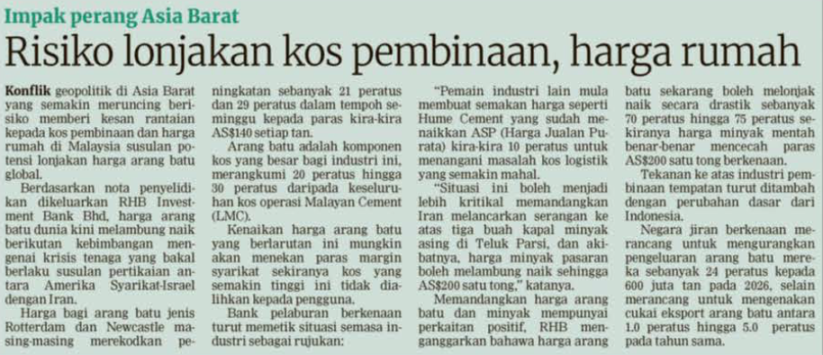
BERITA HARIAN
17 MAC 2026
BH|RISIKO LONJAKAN KOS PEMBINAAN, HARGA RUMAH| MS 21

Slide 3

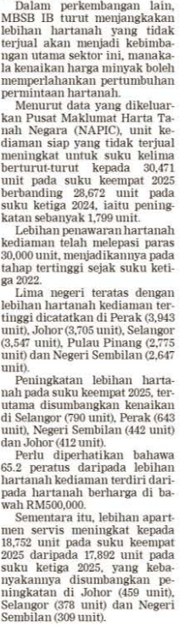
BERITA HARIAN
19 MAC 2026
BH|SEKTOR HARTANAH BERPOTENSI MEROSOT| MS 21

